Slide 1
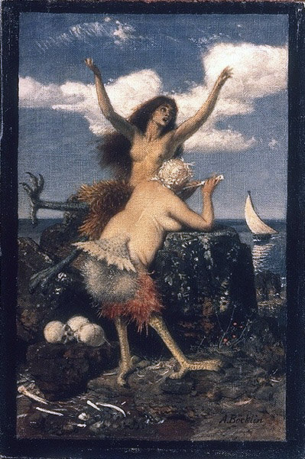
N° 1 Alix Arnold BÖCKLIN, Sirens
Questions à Alix :
Que voient les occupants du bateau depuis leur point de vue ? LE HAUT DU CORPS leurs pattes d'oiseaux étant hors de vue des marins…
Quel indice du tableau au 1er plan prouve que les sirènes vont forcément dévorer les occupants du bateau ? les os sur le sol et LES GRIFFES ACEREES
Comment l’artiste attire le regard au centre ? je trouve qu'il attire l'attention grâce a la différence entre les pierres sombres et les sirènes assez pâles.
Cherche les lignes directrices : corrigé sous l’image… faites glisser… Waou la technique ! merci merci !

Slide 2
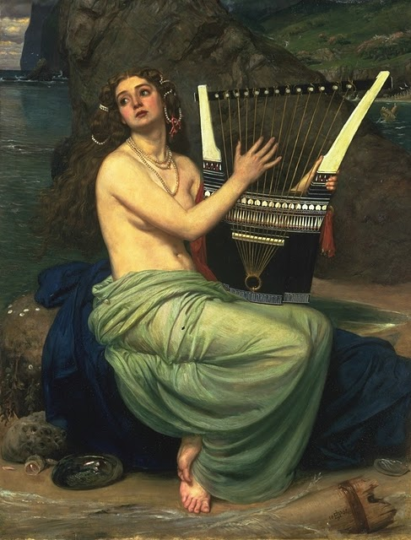
N° 6 Baptiste Edward John POYNTER, The Siren
Questions à Baptiste :
Que vois-tu au tout premier plan dans l’eau ?
Qu’est-ce que cela symbolise ?

Slide 3
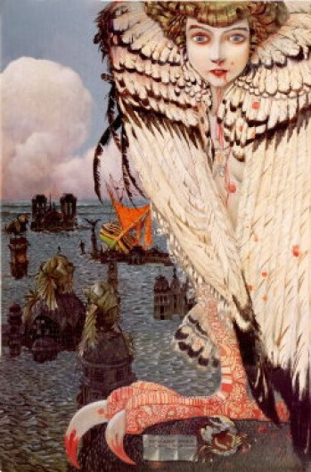
N° 9 Louanne Gustave Adolf MOSSA La sirène repue (1905)
Questions à Louanne :
Quelles proportions sont occupées par le 1er et le 2e plan ?
Qu'exprime le visage ?
Des cochons ?

Slide 4
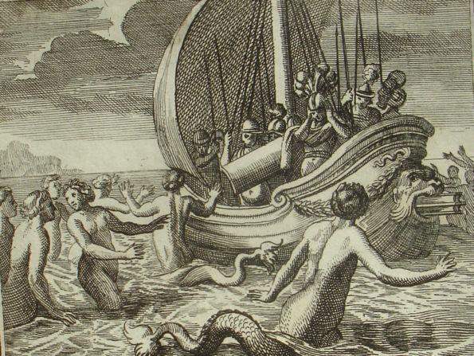
N° 19 Constantin & Sacha Johann Ulrich KRAUSS Proserpinas Compagnons transformés en sirènes 1690
Questions à Constantin :
Lignes directrices ?
Sens de la voile gonflée ?
Où vois-tu des jambes ?
Justification de ce « elles » ?
À quoi sert traditionnellement la figure de proue ?
Qui est Proserpine ?
Questions à Sacha :
Qu’a-t-il de « mieux », ce casque ?
Quels indices te font dire qu’elles pleurent et paniquent ?

Slide 5
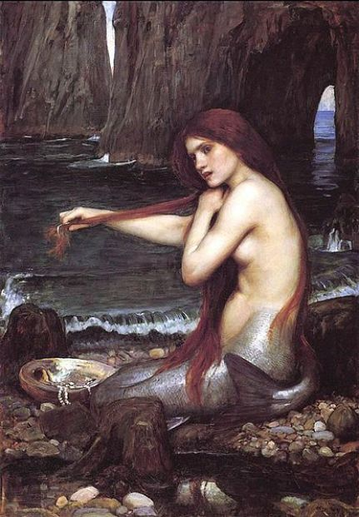
N° 21 Ylona & Margot John William WATERHOUSE, Mermaid
Questions à Ylona :
Décris son geste
Objet en face d’elle ?
Que symbolisent les points de clarté ?
Quelle source d’inspiration ?
Questions à Margot :
De quelle matière est recouvert l’intérieur des coquillages ? de nacre.
Comment étaient les sirènes d’Homère ?
Je change la source : et selon la légende de la Loreley les sirènes étaient des créatures magnifiques.

Slide 6
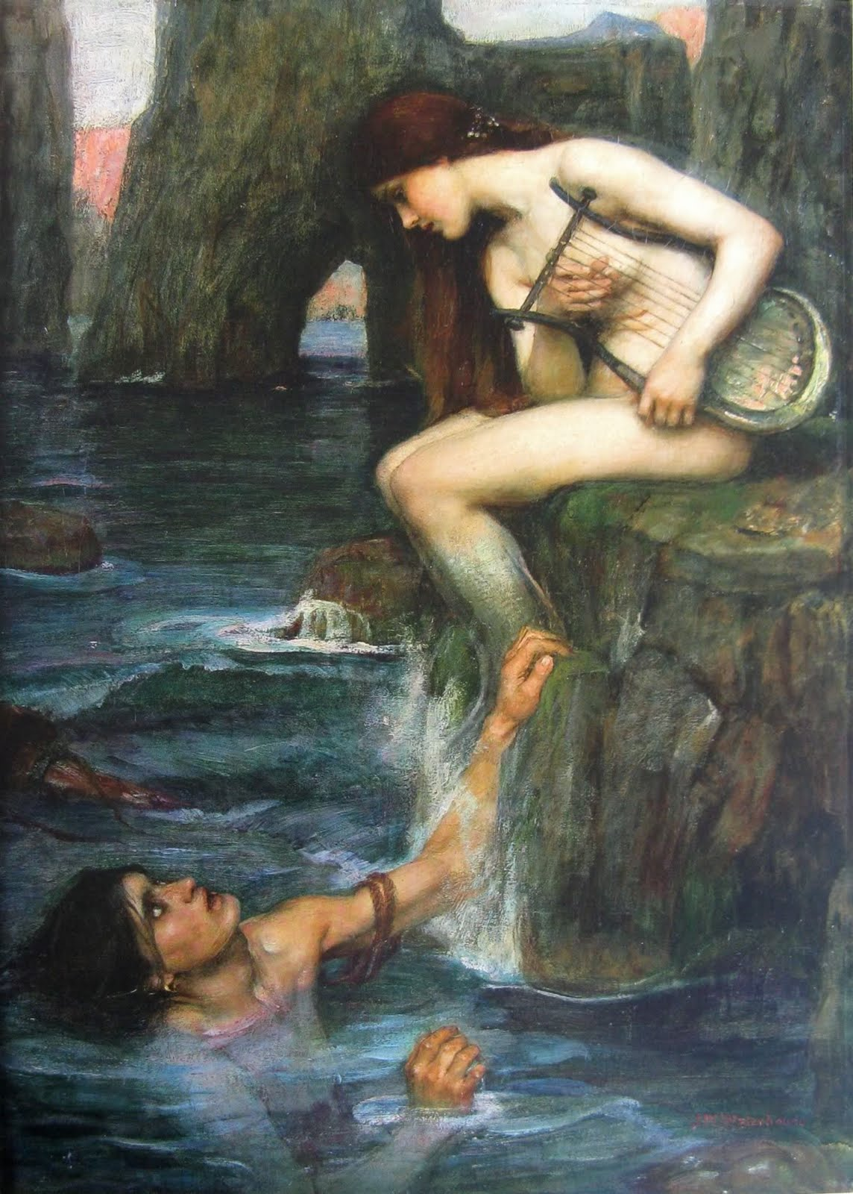
N° 22 Angelina & Clément John William WATERHOUSE, The Siren 1900
Questions à Clément :
Comment vois-tu que l’homme est envouté ?
Analyse la position du corps de la femme.
Dans quelle œuvre la sirène joue-t-elle de la lyre pour envouter les hommes ?

Slide 7
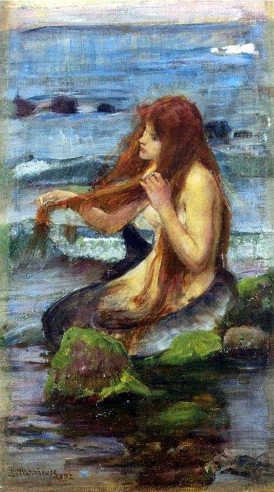
N° 23 Elliot John William WATERHOUSE, study mermaid 1892
Study mermaid est une Peinture sur huile, de hauteur : 96,5 cm, de largeur : 66,6 cm, Son auteur est John William Waterhouse, elle a été réalisée en 1892 ; C’est une peinture mythologique, la sirène en est le thème ; En premier plan, il y a des rochers et de l’eau ; ces éléments sont bleu foncés, gris foncés et verts ; on voit des reflets dans l’eau En deuxième plan, il y a une belle sirène, le haut de son corps est une femme, le bas de son corps est une queue de poisson gris foncée, elle a de longs cheveux roux, elle passe un peigne et une main dedans, elle est assise sur sa queue enroulée. En troisième plan, il y a la mer joliment bleue avec de petites vagues ; Au fond le ciel est un peu blanc. Je trouve cette scène paisible, le peintre s’est inspiré de la littérature et de la mythologie
Question à Elliot :
Décrire la technique.
Quel lien entre cette « study » et la « Mermaid » de 1900 (image n° 21) ?

Slide 8
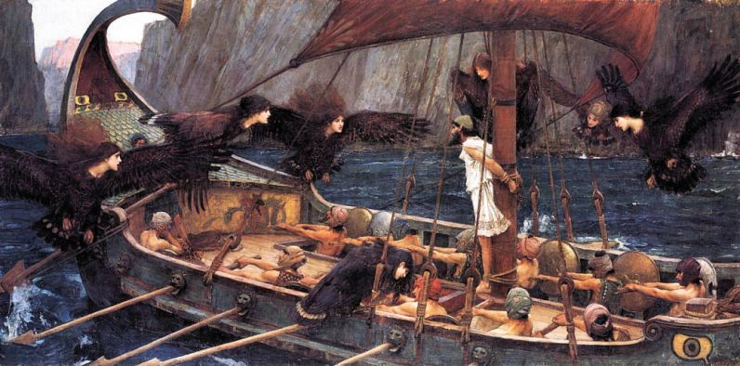
N° 24 Sara John William WATERHOUSE Ulysse et les sirènes 1891
Questions à Sara :
Dans quelle œuvre intervient Ulysse ? Qui en est l'auteur ? L'odyssée d'Homère
Comment Waterhouse met-il en valeur Ulysse ? Au centre, isolé, en BLANC.
Comment es-tu arrivée à la conclusion que les sirènes sont en train d’ «attaquer» ? car se positionnent autour, AILES DEPLOYEES

Slide 9
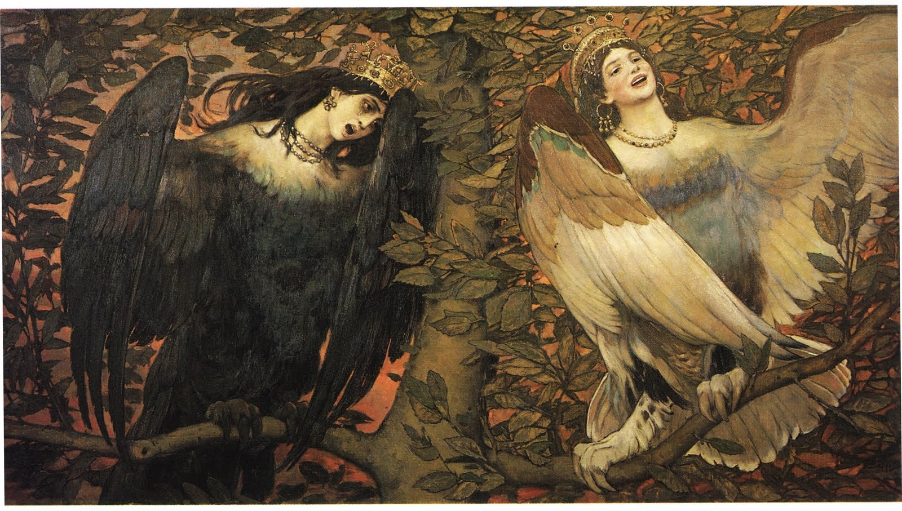
N° 27 Vincenzo Viktor Mikhailovich VASTNETSOV The Birds of Joy and Sorrow
Questions à Vincenzo :
Qu’est ce- qu’une sirène grecque ?
Que signifie le titre ?
Décris les expressions des visages.

Slide 10
Bilan de vos présentations Merci pour votre travail ! Ça fait plaisir !
Points forts
Points faibles
Votre grande réactivité et débrouillardise à me renvoyer le travail audio ! 
Votre variété d’analyse qui m’a donné l’idée de mutualiser le travail des Klee et Valadon.
Des hypothèses très intéressantes formulées en conclusion.
Durée très inférieure à 3 minutes alors que j’avais déjà réduit la demande par rapport aux attente du cycle 4 qui sont de 5 à 10 minutes !
Mélange entre description et interprétation ! Ex : « c’est une sirène » est déjà une interprétation !
Détails des visages et de leur expression souvent oubliés…

Slide 11
L’ Addition !
1) Cite au moins les deux formes principales que les peintres donnent aux sirènes.
2) Cite le nom d’au moins trois artistes qui ont produit plusieurs toiles sur les sirènes.
3) Cite au moins deux sources d’inspiration de ces œuvres. (opéra, contes, poème, légendes…)

